Slide 1
12. přednáška
Neziskový a komerční sektor
Ing. Karin Gajdová, Ph.D.
Ekonomika neziskových organizací

Slide 2
Struktura přednášky
  Členění na ziskový a neziskový sektor
  Výsledný produkt
  Neziskový vs. Ziskový sektor
  Právní formy
  Vztah

Slide 3
Členění organizací na ziskový nebo neziskový sektor provádíme podle převažujícího charakteru činnosti
Ziskový sektor
Neziskový sektor
Založen na tvorbě zisku
Založen na poskytování služeb či produkci statků, které nejsou určeny ke konečné výměně, ale jejichž konečným efektem je užitek

Slide 4
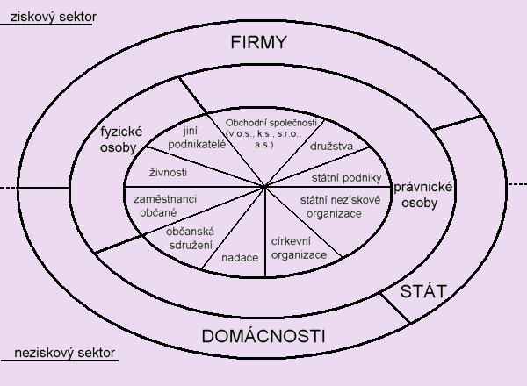

Slide 5
Principy rozdělování výsledného produktu
Ziskový sektor
Neziskový sektor
Výsledný produkt rozdělujeme podle množství, kvality a tržní úspěšnosti práce
Výsledný produkt rozdělujeme podle potřeb

Slide 6
Neziskový sektor
Je pestrý a pokrývá řadu lidských potřeb
  Rozvoj duchovních hodnot
  Ochrana lidských práv nebo jiných humanitárních hodnot
  Ochrana přírodního prostředí, kulturních památek a tradic
  Rozvoj vědy, vzdělání, tělovýchovy a sportu
  Výkon státní správy
  Obrana státu

Slide 7
Ziskový sektor
Sektor národního hospodářství, který je založen na tvorbě zisku v důsledku vynakládání ekonomické aktivity:
  Výroba produktů
  Poskytování služeb
  Distribuce
  Prodej

Slide 8
Právní formy
Fyzické osoby
Právnické osoby

Slide 9
Vztah ziskového a neziskového sektoru
Společnost potřebuje ziskový i neziskový sektor
Oba sektory se vzájemně doplňují
Činností organizací ziskového sektoru je dosahování zisku, ovšem mohou sponzorovat neziskový sektor
Činností organizace neziskového sektoru není dosahovat zisk, ale jejich vedlejší – doplňková činnost může být podnikání

